Slide 1

DÁP CA
SAU CHÚA NHẬT III PHỤC SINH

Slide 3
THỨ HAI
SAU CHÚA NHẬT III PHỤC SINH

Slide 4
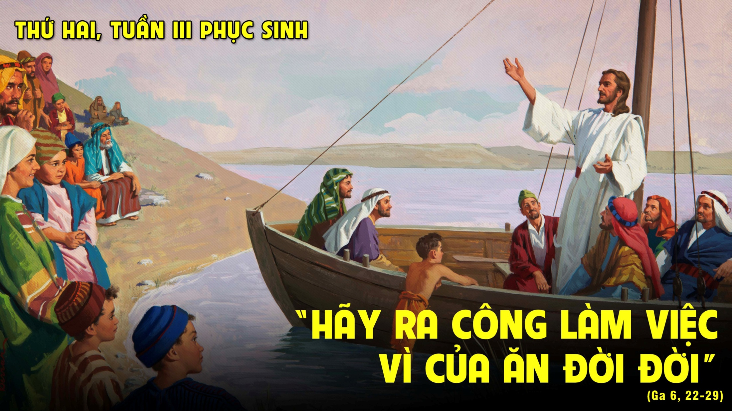

Slide 5


Slide 6

Đáp ca:
Hạnh phúc thay ai sống đời hoàn thiện, biết noi theo luật pháp Chúa Trời.

Slide 7
Alleluia-Alleluia:
Người ta sống không chỉ nhờ cơm bánh, nhưng còn nhờ lời miệng Thiên Chúa phán ra.
Alleluia.

Slide 10
THỨ BA
SAU CHÚA NHẬT III PHỤC SINH

Slide 11
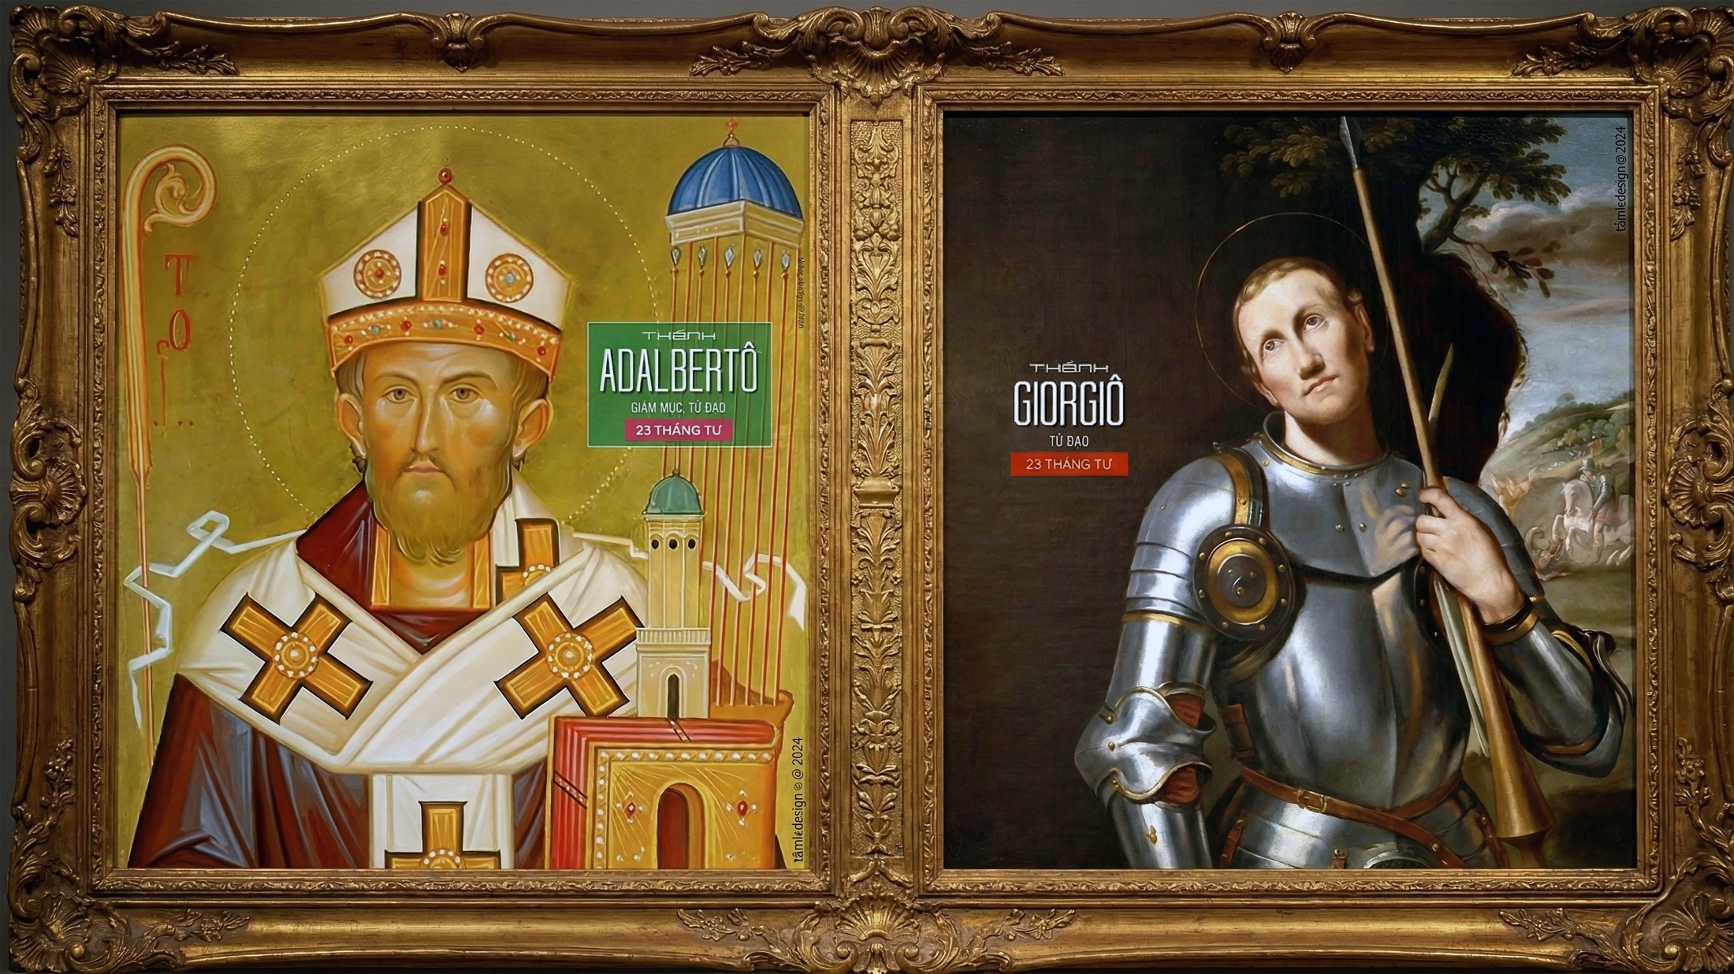

Slide 12
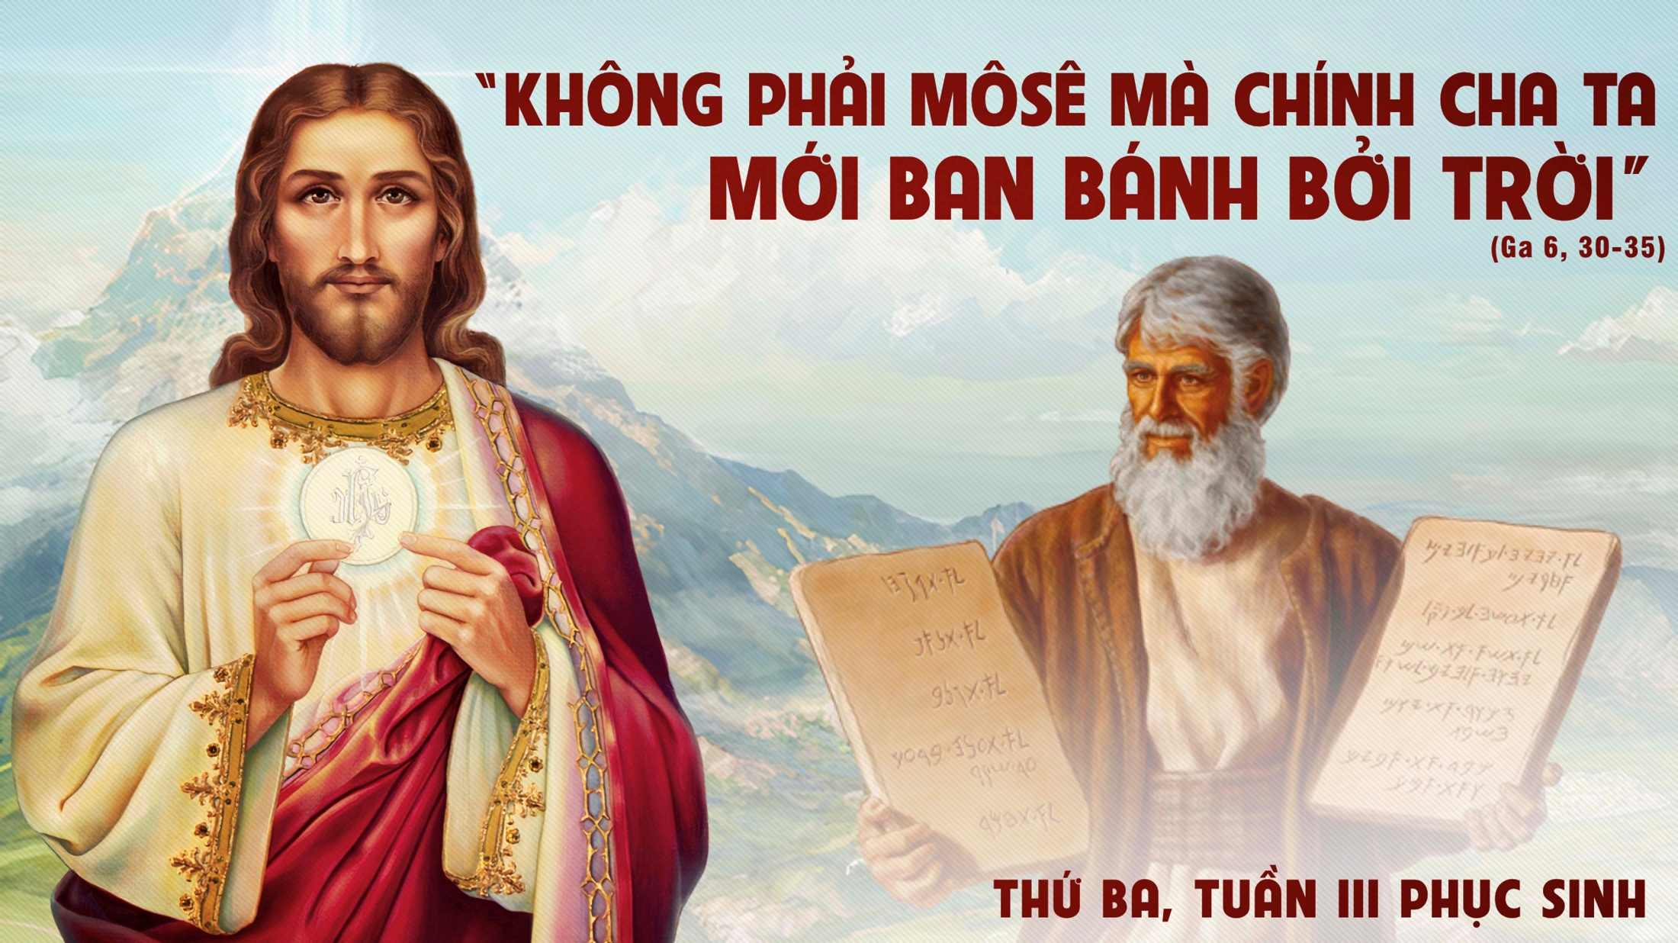

Slide 13


Slide 14

Đáp ca:
Trong tay Ngài, lạy Chúa, con xin phó thác hồn con.

Slide 15
Alleluia-Alleluia:
Chúa nói : “Chính tôi là bánh trường sinh. Ai đến với tôi, không phải đói bao giờ.”
Alleluia.

Slide 18
THỨ TƯ
SAU CHÚA NHẬT III PHỤC SINH

Slide 19
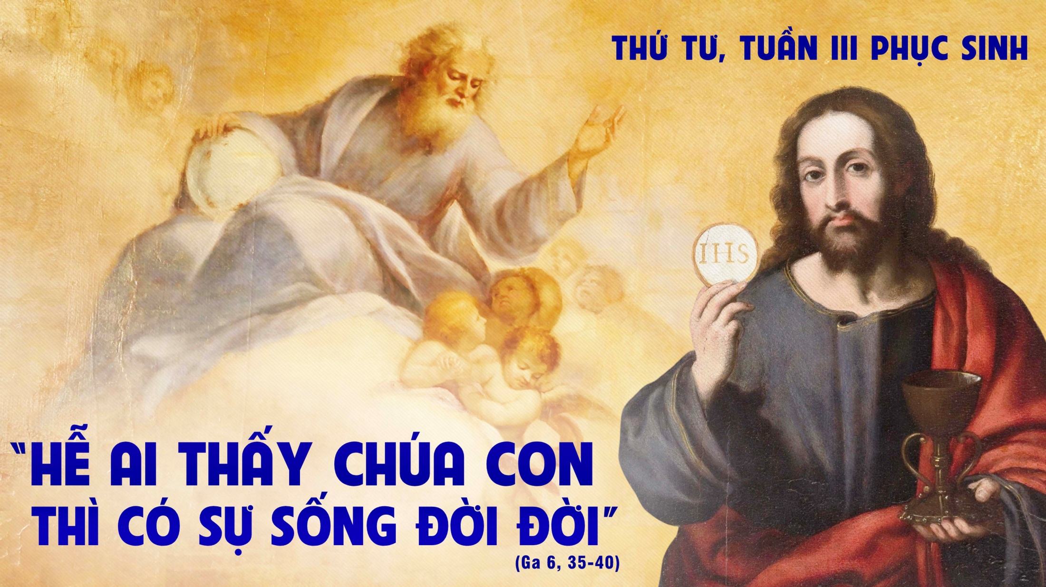

Slide 20


Slide 21

Đáp ca:
Cả trái đất, hãy tung hô Thiên Chúa.

Slide 22
Alleluia-Alleluia:
Chúa nói: “Tất cả những ai tin vào người Con, thì được sống muôn đời, và tôi sẽ cho họ sống lại trong ngày sau hết.”
Alleluia:

Slide 23
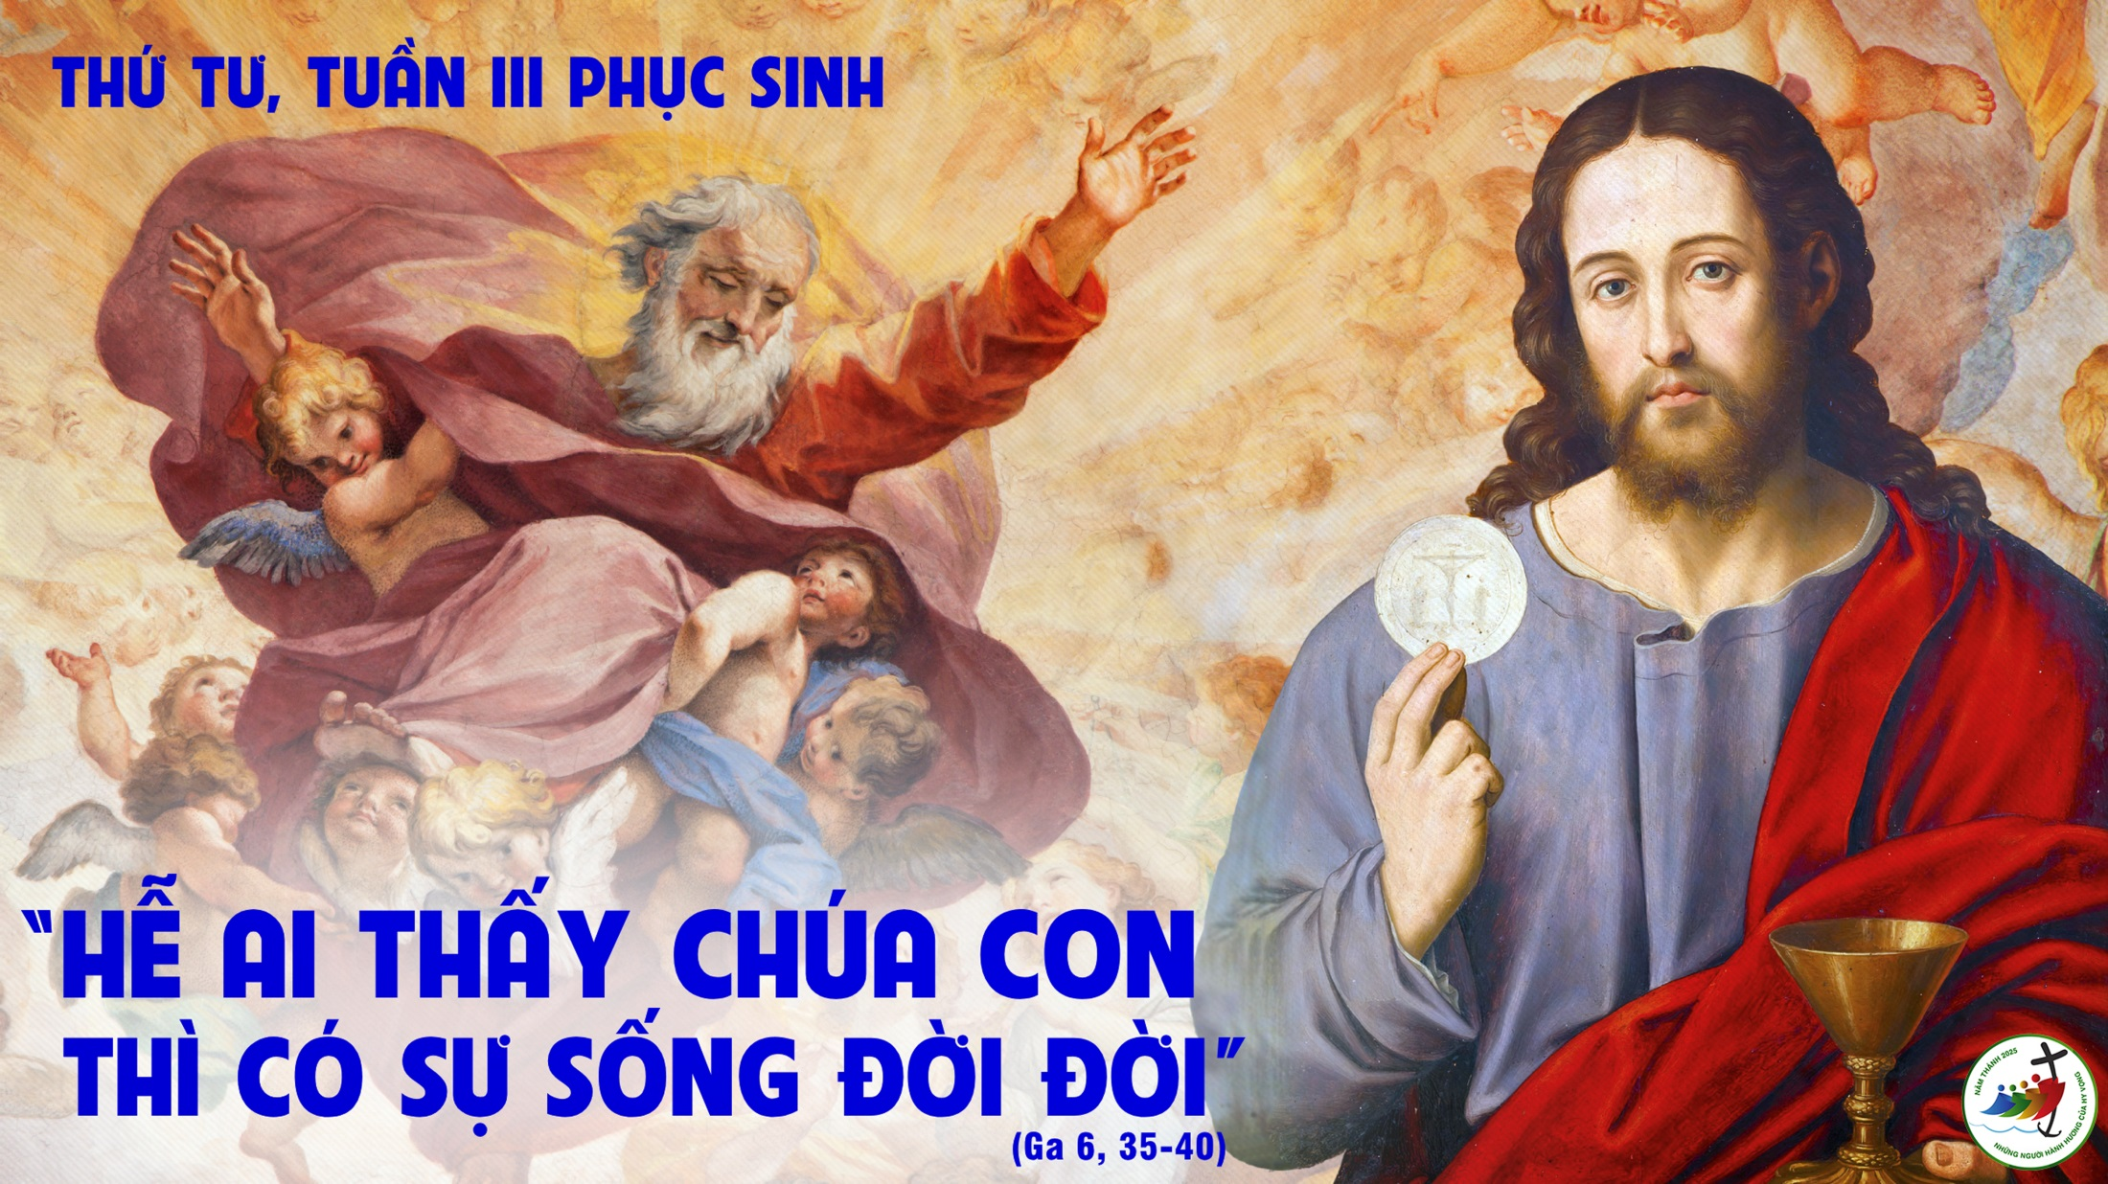

Slide 25
THỨ NĂM
SAU CHÚA NHẬT III PHỤC SINH

Slide 26
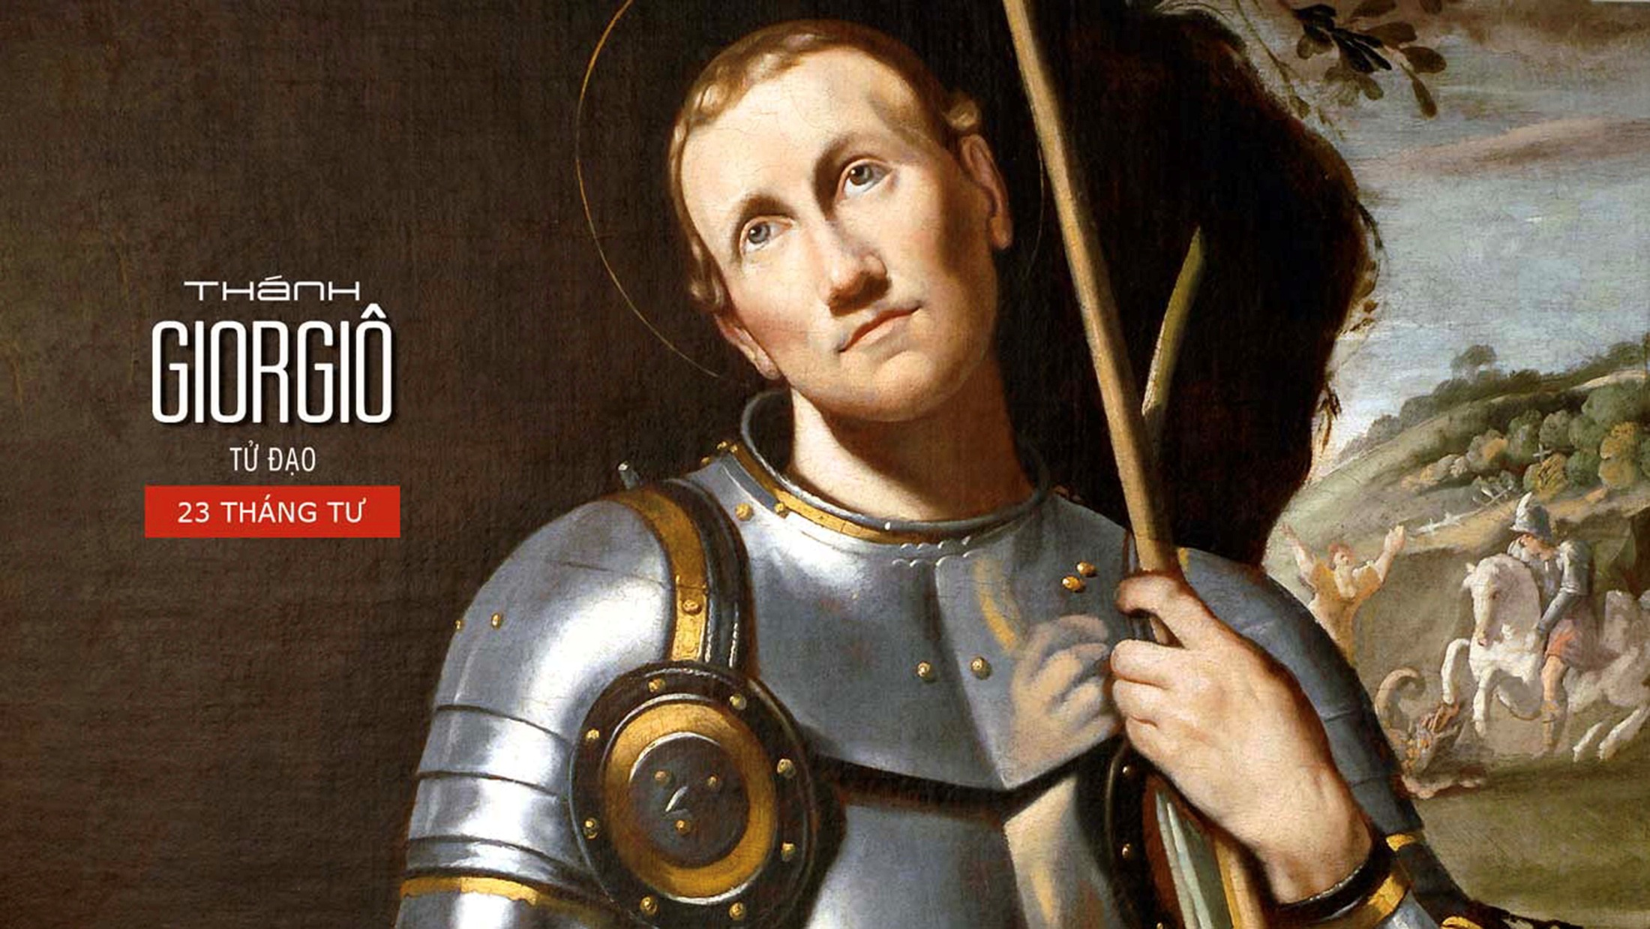

Slide 27
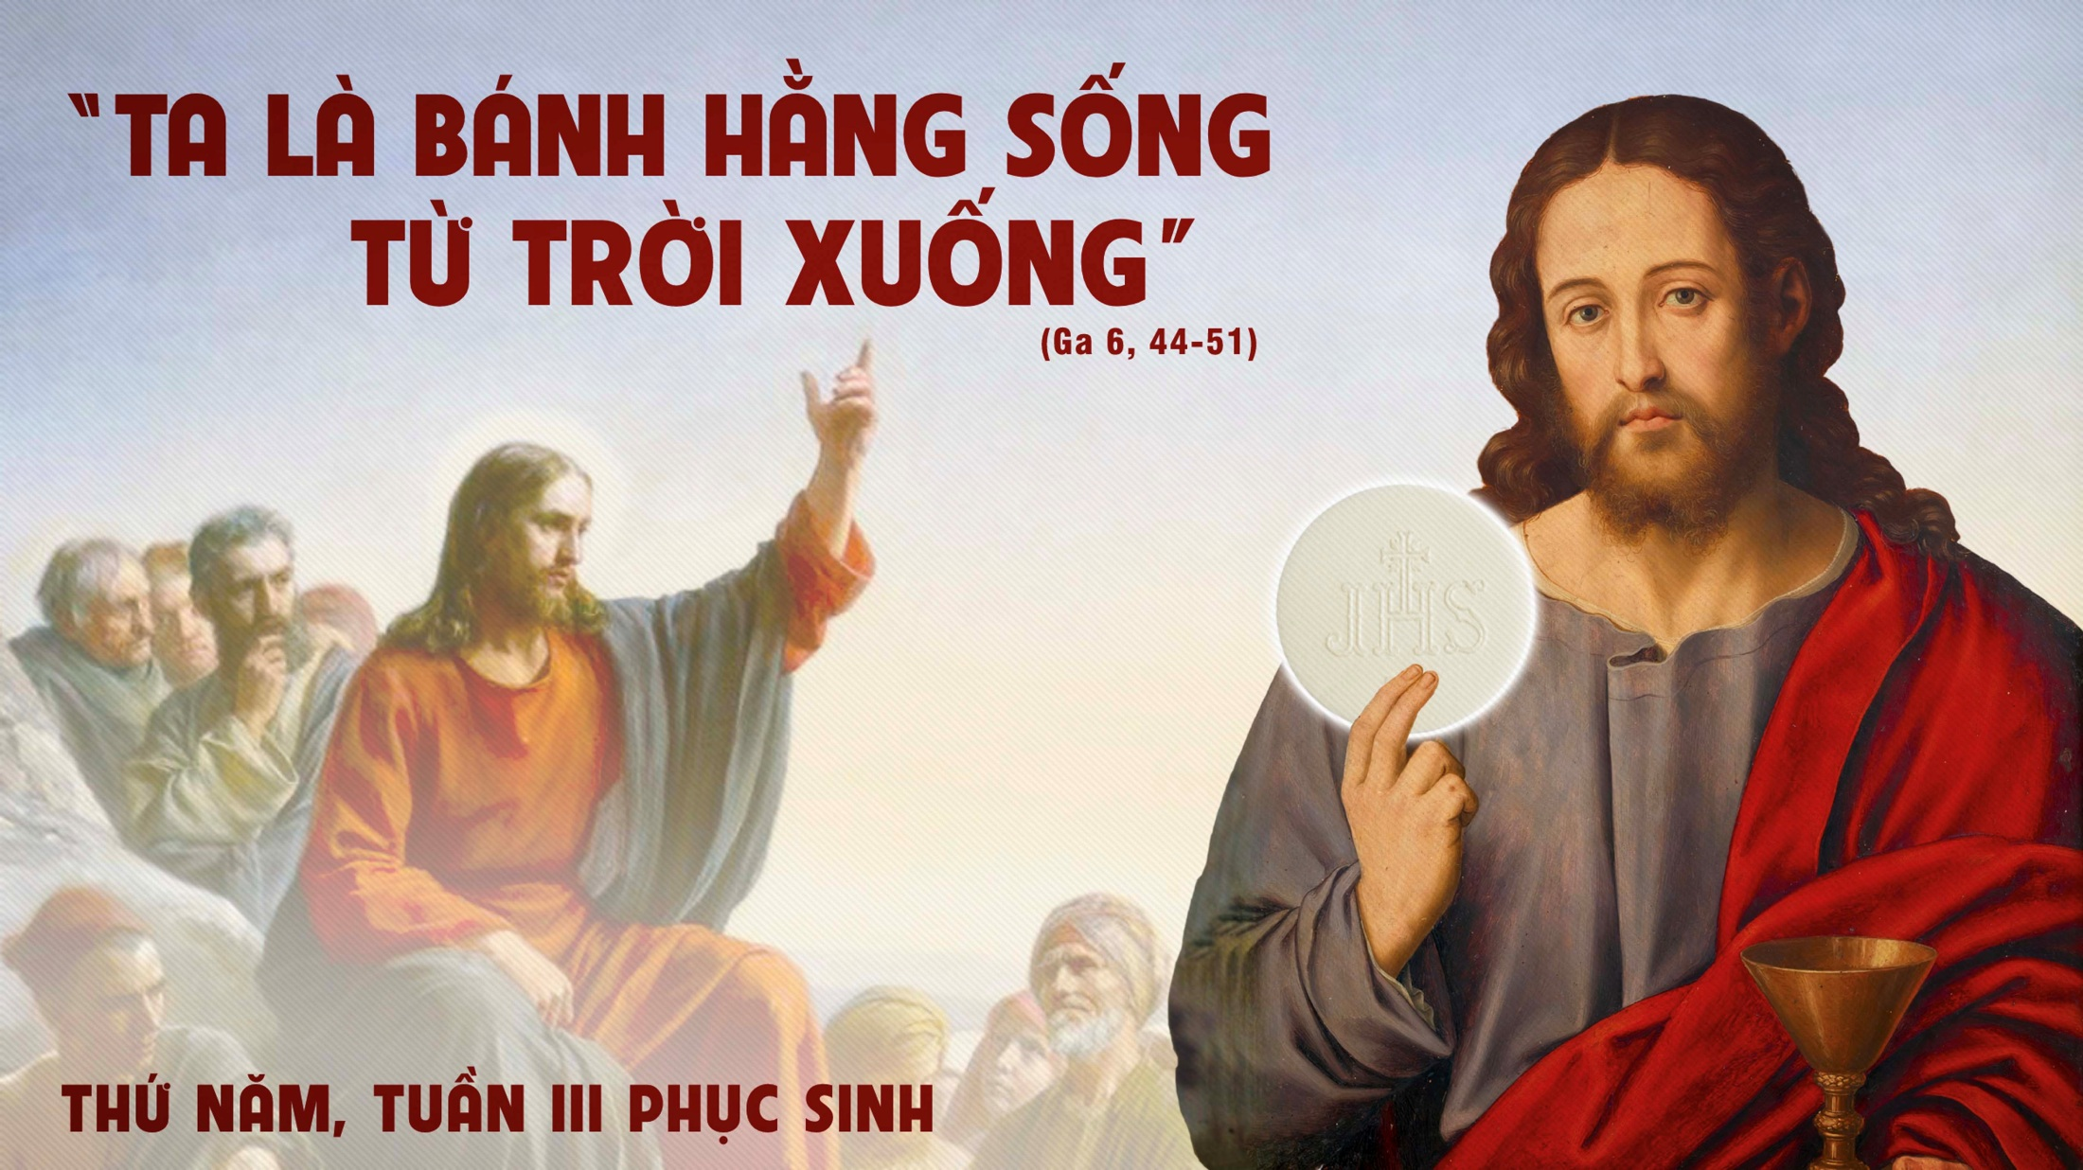

Slide 28


Slide 29

Đáp ca:
Cả trái đất, hãy tung hô Chúa.

Slide 30
Alleluia-Alleluia:
Chúa nói: “ Tôi là bánh hằng sống từ trời xuống, ai ăn bánh này, sẽ được sống muôn đời.”
Alleluia.

Slide 33
THỨ SÁU
SAU CHÚA NHẬT III PHỤC SINH

Slide 34
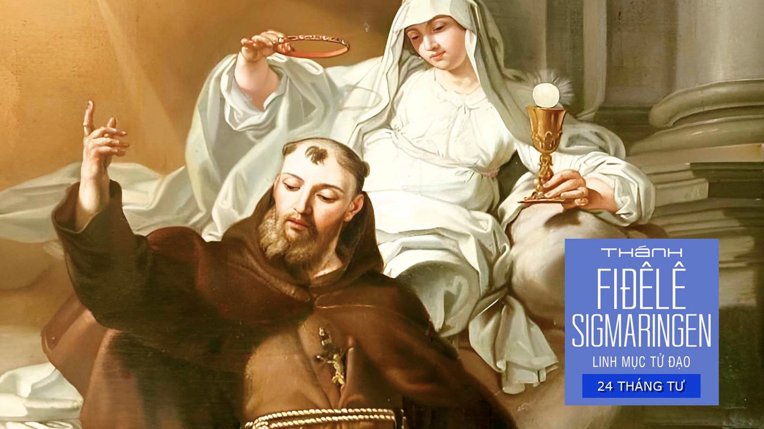

Slide 35
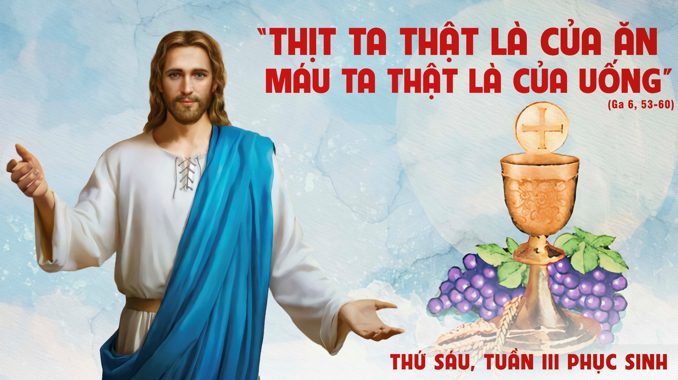

Slide 36


Slide 37

Đáp ca:
Anh em hãy đi khắp tứ phương thiên hạ, mà loan báo Tin Mừng.

Slide 38
Alleluia-Alleluia:
Chúa nói: “ Ai ăn thịt và uống máu tôi, thì ở lại trong tôi, và tôi ở lại trong người ấy.”
Alleluia.

Slide 41

THỨ BẢY
SAU CHÚA NHẬT III PHỤC SINH

Slide 42
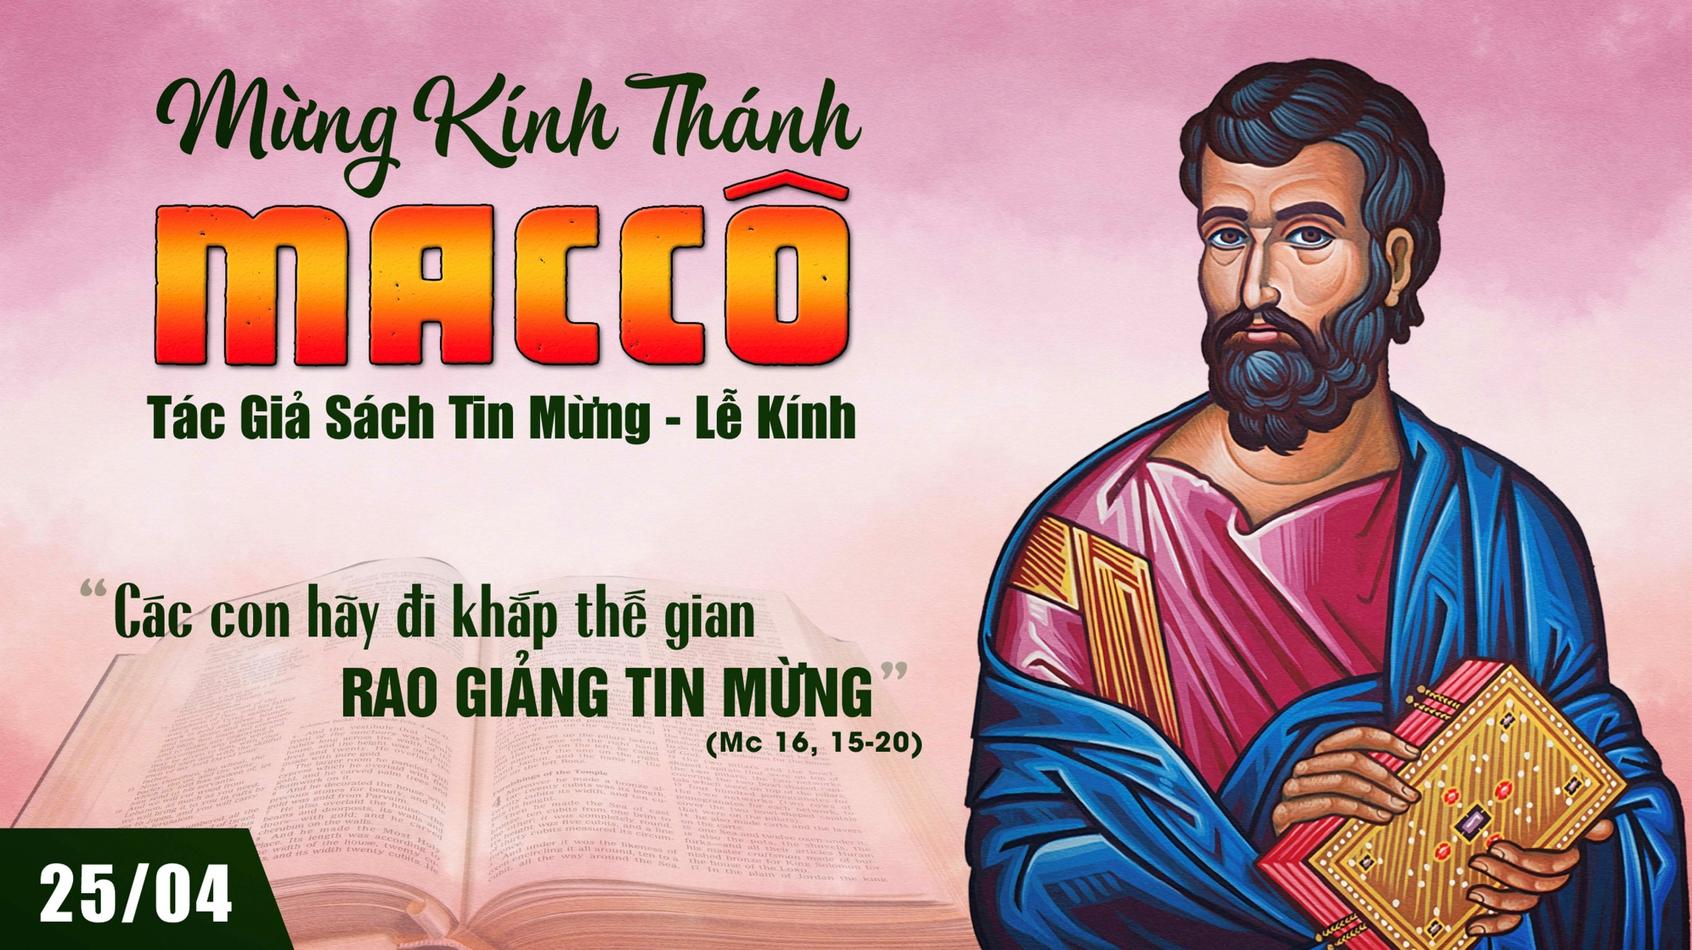
THỨ BA
SAU CHÚA NHẬT III PHỤC SINH

Slide 43
KINH VINH DANH

Slide 44
Chủ tế: Vinh danh Thiên Chúa trên các tầng trời. A+B: Và bình an dưới thế cho người thiện tâm.

Slide 45
A: Chúng con ca ngợi Chúa.
B: Chúng con chúc tụng Chúa. A: Chúng con thờ lạy Chúa.
B: Chúng con tôn vinh Chúa.

Slide 46
A: Chúng con cảm tạ Chúa vì vinh quang cao cả Chúa.
B: Lạy Chúa là Thiên Chúa, là Vua trên trời, là Chúa Cha toàn năng.

Slide 47
A: Lạy con một Thiên Chúa, Chúa Giêsu Kitô.
B: Lạy Chúa là Thiên Chúa, là Chiên Thiên Chúa là Con Đức Chúa Cha.

Slide 48
A: Chúa xóa tội trần gian, xin thương xót chúng con.
B: Chúa xóa tội trần gian, xin nhậm lời chúng con cầu khẩn.

Slide 49
A: Chúa ngự bên hữu Đức Chúa Cha, xin thương xót chúng con.
B: Vì lạy Chúa Giêsu Kitô, chỉ có Chúa là Đấng Thánh.

Slide 50
Chỉ có Chúa là Chúa, chỉ có Chúa là đấng tối cao.
A+B: Cùng Đức Chúa Thánh Thần trong vinh quang Đức Chúa Cha.
Amen.

Slide 51


Slide 52
Đáp ca:
Lạy Chúa, tình thương Chúa đời đời con ca tụng.

Slide 53
Alleluia-Alleluia:
Chúng tôi rao giảng một Đấng Kitô bị đóng đinh. Người là sức mạnh và sự khôn ngoan của Thiên Chúa.
Alleluia:

Slide 54
THỨ BA
SAU CHÚA NHẬT III PHỤC SINH

